Slide 1
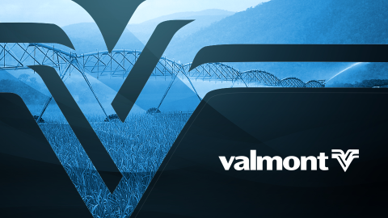
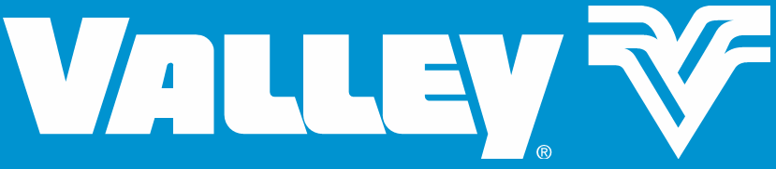

Slide 2
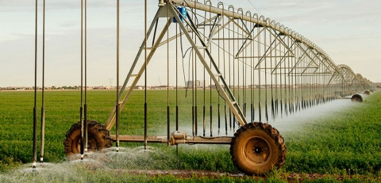
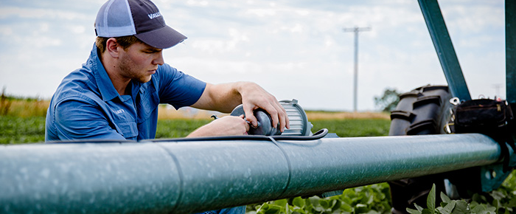
MANTENIMIENTO DE PIVOTE

Slide 3
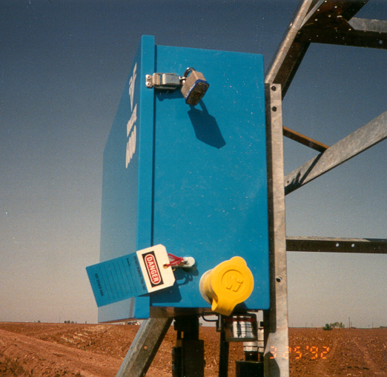
Unos de principales puntos a tener en cuenta
Bloquear y etiquetar
Se evita la manipulación indebidas en el panel.
3 |1 de mayo de 2022 | Valmont Irrigation

Slide 4
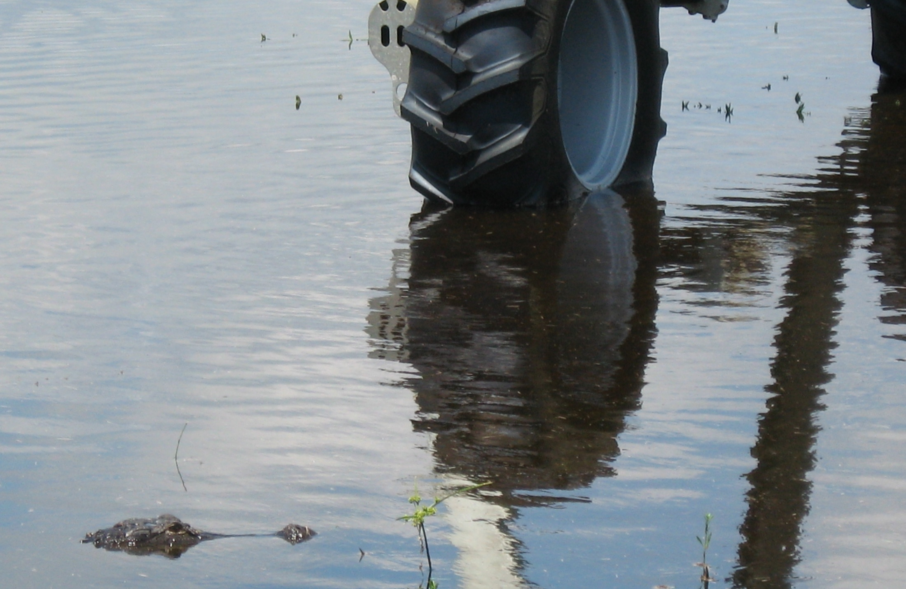
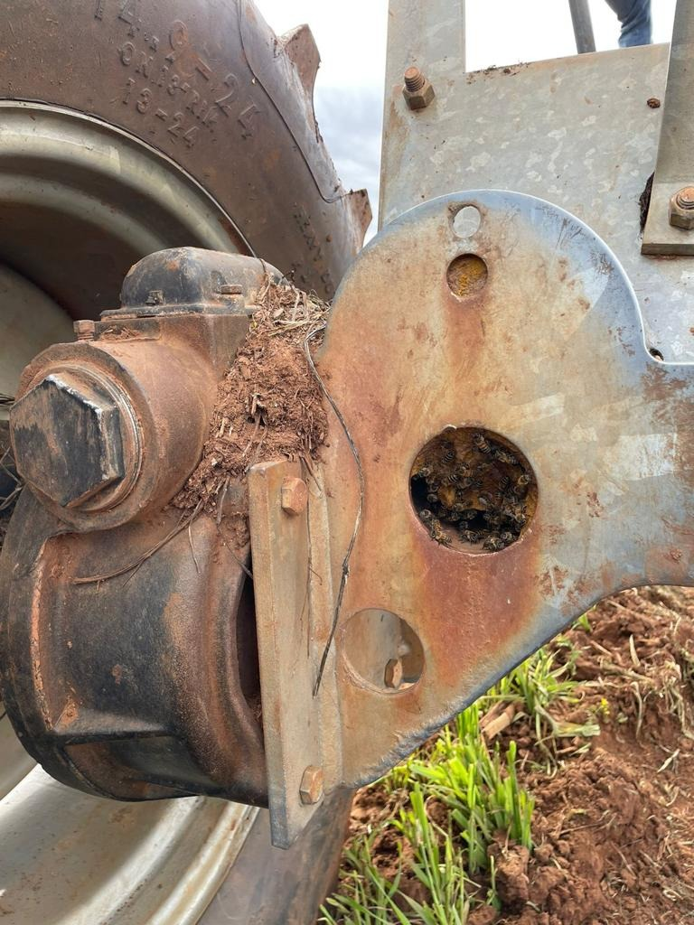
Este atento a los peligros naturales al realizar un mantenimiento.
4 |1 de mayo de 2022 | Valmont Irrigation

Slide 5
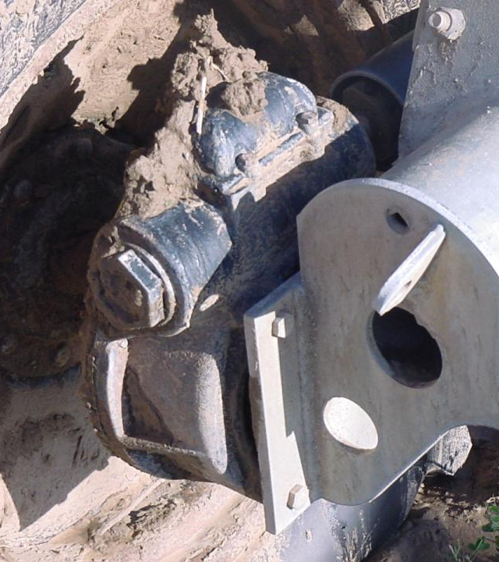
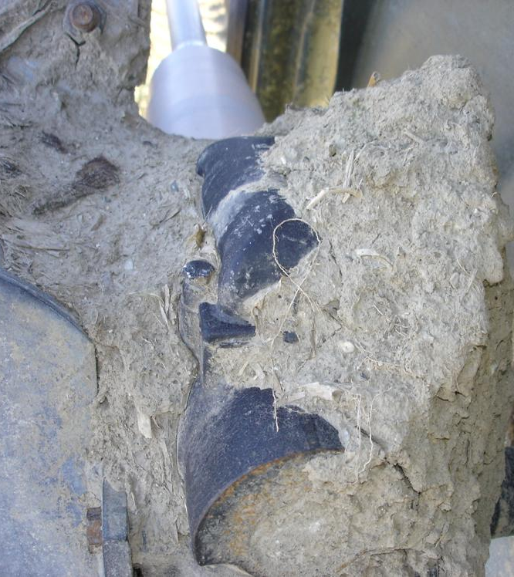
Realizar la limpieza antes de comenzar a realizar el mantenimiento.
5 |1 de mayo de 2022 | Valmont Irrigation

Slide 6
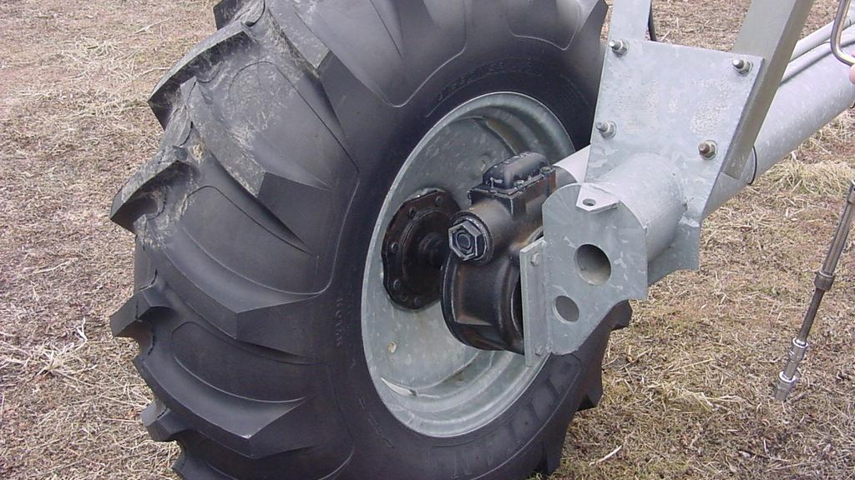
Forma correcta en la que debemos comenzar a trabajar.
6 |1 de mayo de 2022 | Valmont Irrigation

Slide 7
REDUCTORES
CAMBIAR EL ACEITE DE LAS MASAS REDUCTORAS.
A LAS 3000 HORAS DE TRABAJO.
DRENAR LA CONDENSACION Y LLENAR LA CAJA DE ACEITE DESPUES DE CADA ESTACION.
REDUCTOR.
TAPON DE VACIADO.
7 |1 de mayo de 2022 | Valmont Irrigation

Slide 8
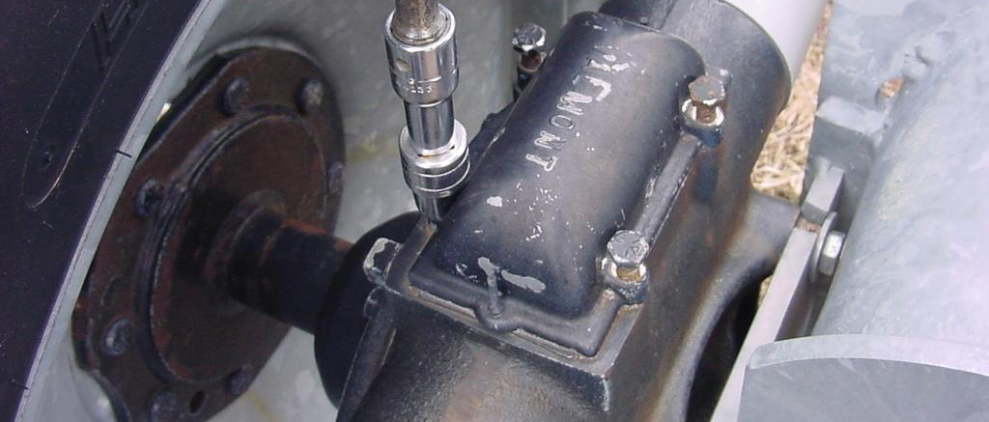
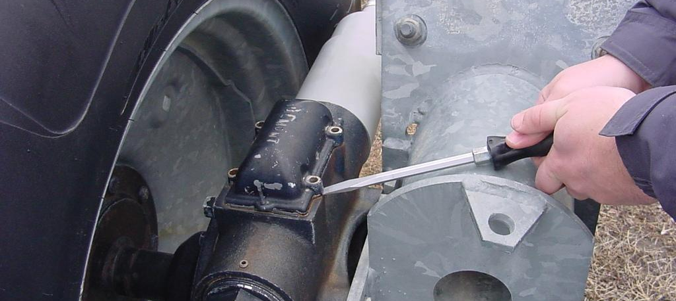
Reductores
Retirar la tapa con las herramientas adecuadas.
8 |1 de mayo de 2022 | Valmont Irrigation

Slide 9
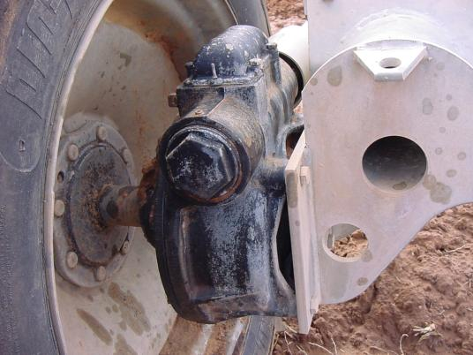
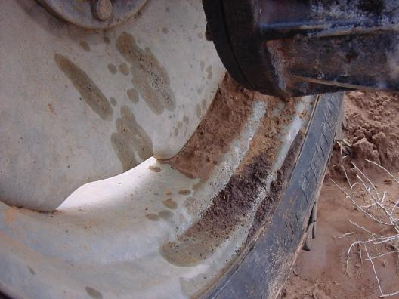
Observar si hay fugas de aceite en los reductores
9 |1 de mayo de 2022 | Valmont Irrigation

Slide 10
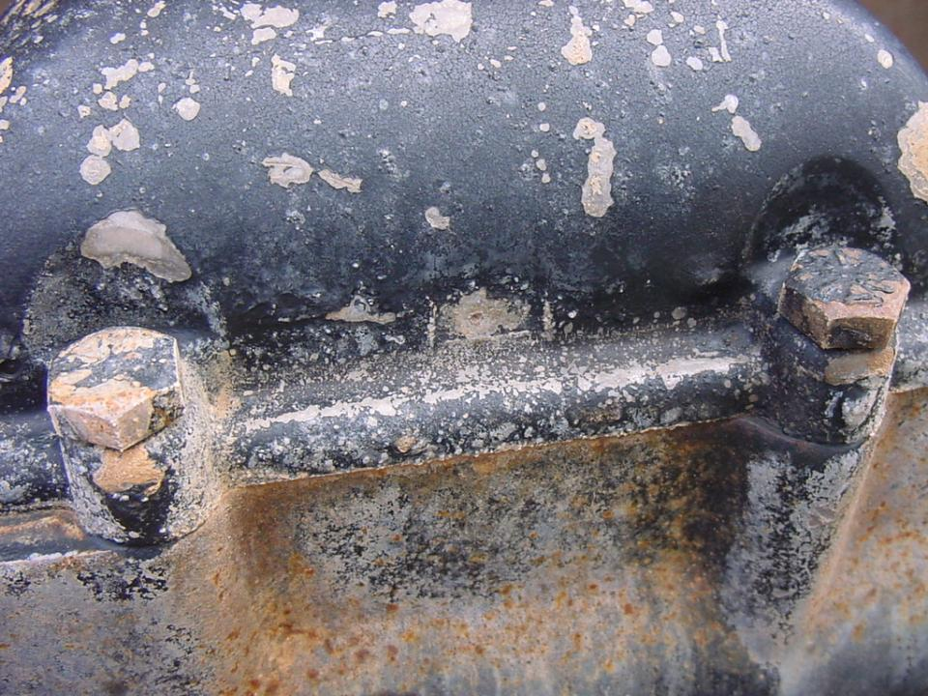
ES IMPORTANTE QUE ESTOS AGUJEROS ESTE ABIERTOS PARA QUE CUANDO SE DILATE EL ACEITE NO SALGA POR LOS RETENES
Agujero de expansión cerrado
10 |1 de mayo de 2022 | Valmont Irrigation

Slide 11
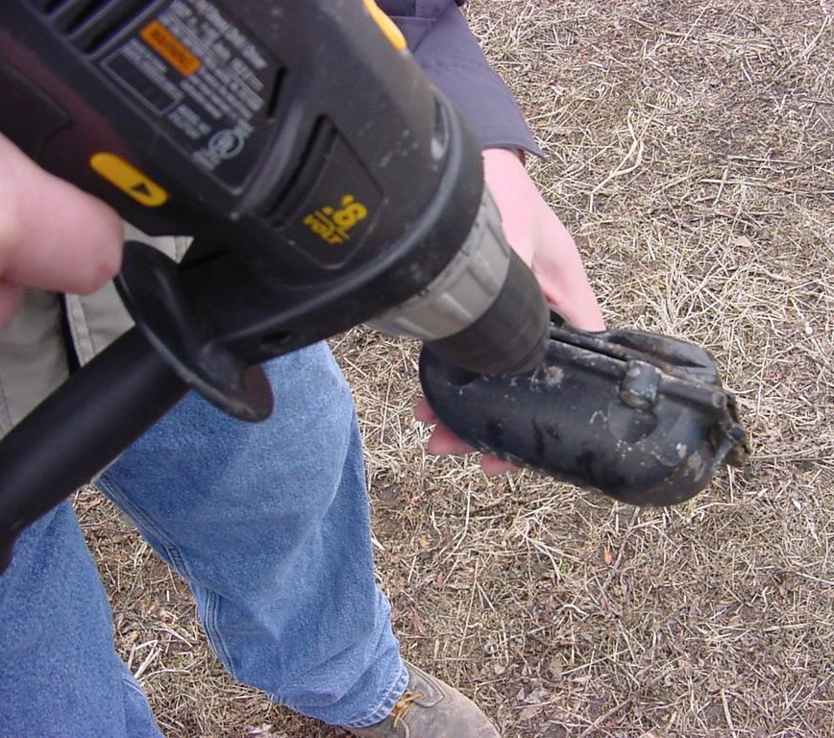
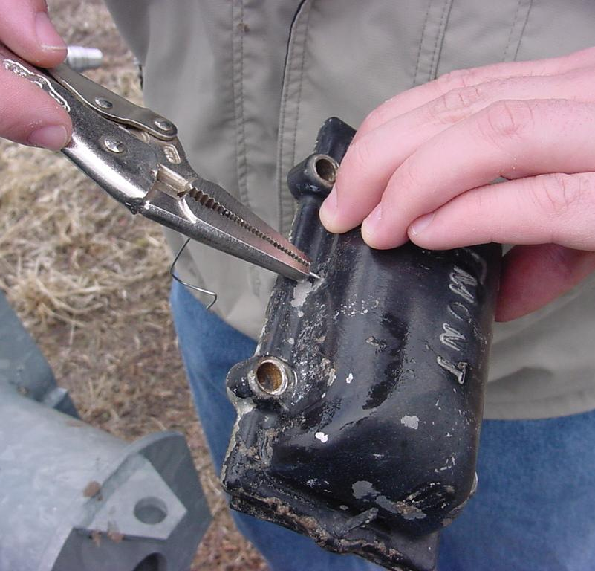
Realizar la limpieza con un click.
Realizar la limpieza con un taladro
11 |1 de mayo de 2022 | Valmont Irrigation

Slide 12
Llenado de aceite
Rellenar la masa asta el nivel correcto, por encima del eje sin fin, capacidad ¾ de la caja.
12 |1 de mayo de 2022 | Valmont Irrigation

Slide 13
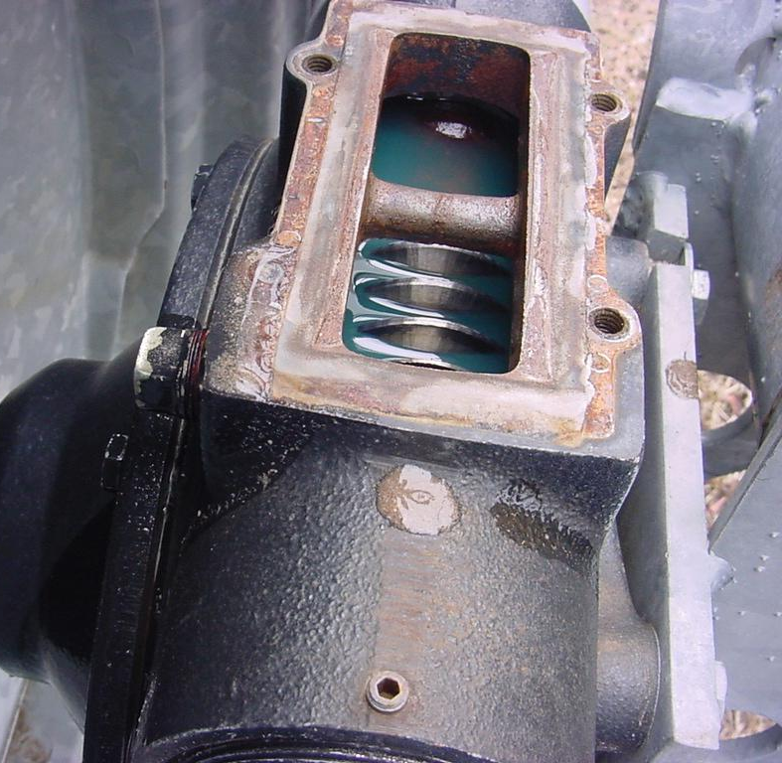
Realizar limpieza.
Verificar el nivel del aceite.
13 |1 de mayo de 2022 | Valmont Irrigation

Slide 14
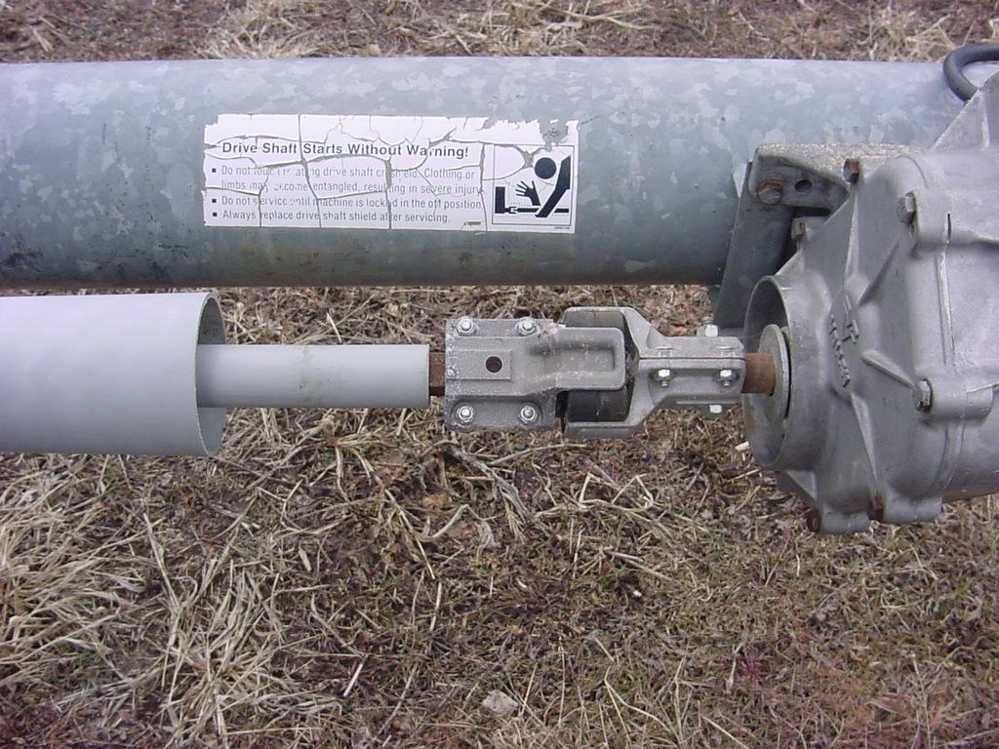
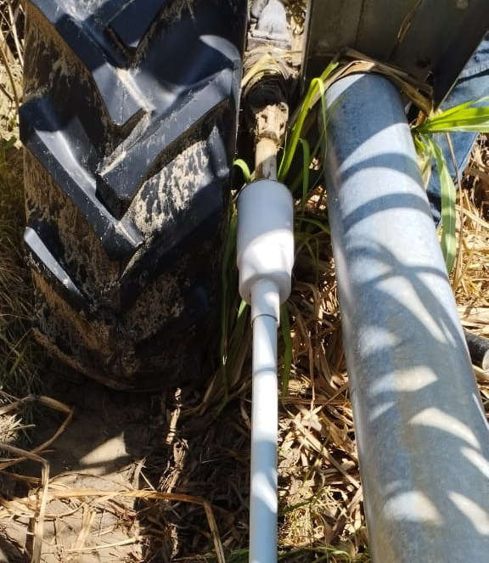
Revisas las juntas cardánicas, que las gomas estén en buen estado y no tengan juego o poros.
13 |1 de mayo de 2022 | Valmont Irrigation

Slide 15
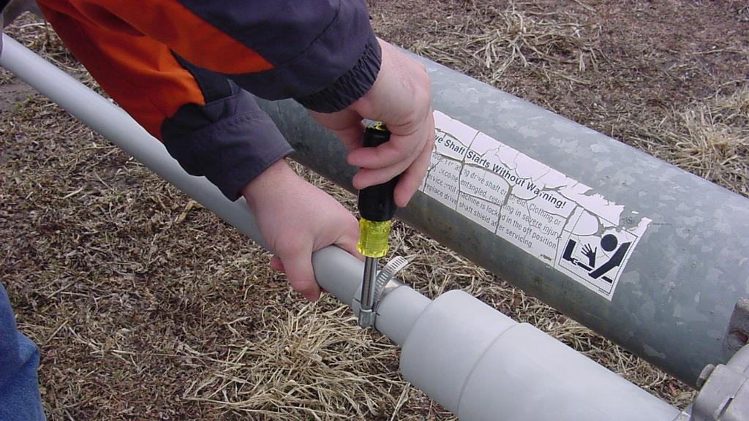
ASEGURARSE DE QUE EL SISTEMA DEL CARDAN ESTE DEBIDAMENTE PROTEGIDO
14 |1 de mayo de 2022 | Valmont Irrigation

Slide 16
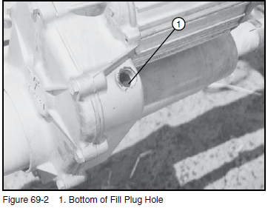

Motores horizontales de torre
Cambio de aceite a las 3000 horas de trabajo.
Llene la caja de engranajes hasta una distancia de 48mm por debajo del agujero de llenado, con lubricante.
NUNCA LLENAR HASTA EL BORDE.
Un llenado excesivo, provoca que el aceite al aumentar de volumen rompa los retenes y juntas.
Aceite
48 mm
16 |1 de mayo de 2022 | Valmont Irrigation

Slide 17
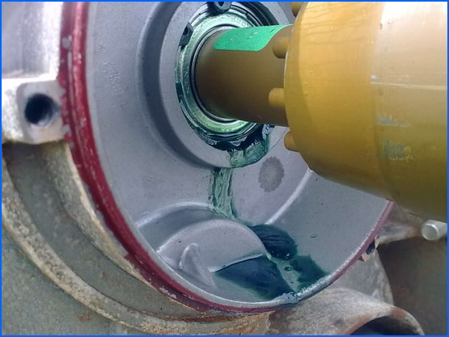
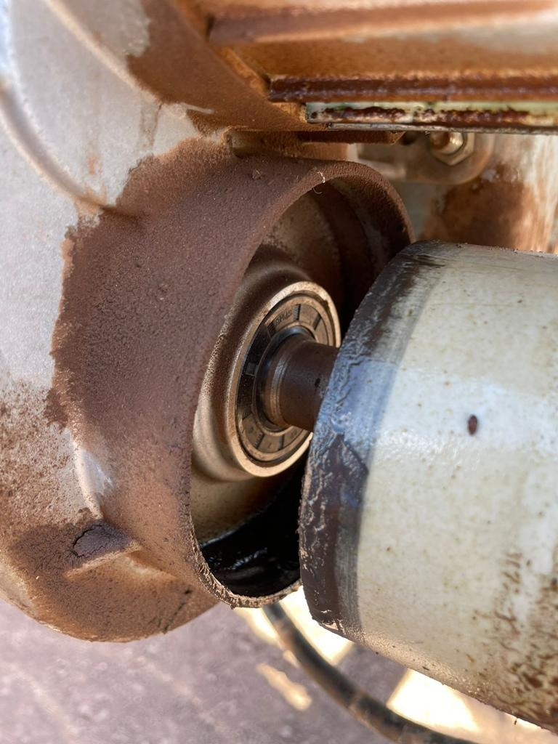
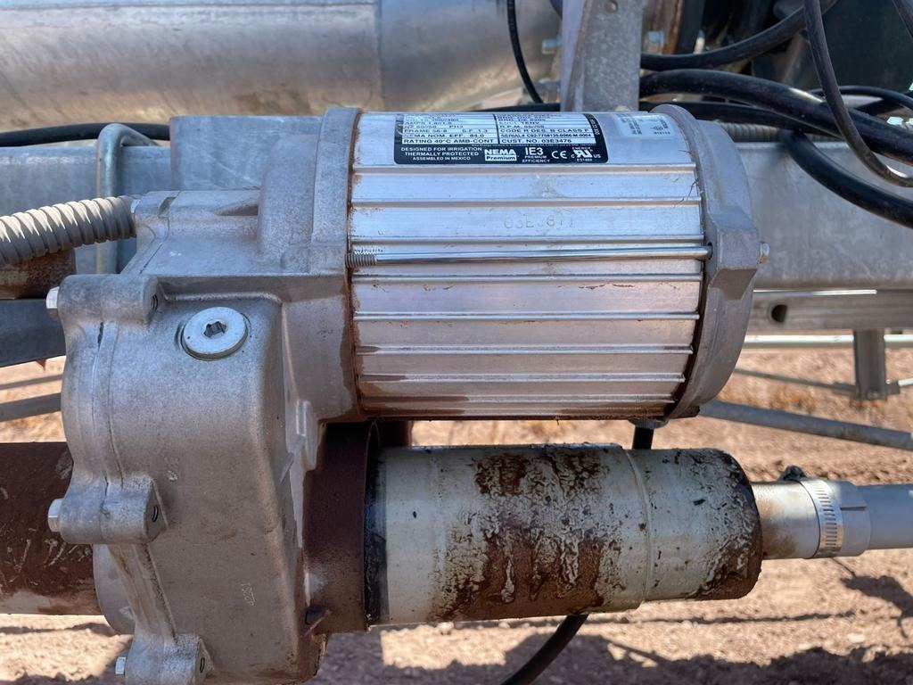
Fugas de aceite en motorreductor.
Verifique si hay fugas en los motorreductores y reductores de ruedas, efectúe las reparaciones si es necesario (reemplace el retenedor).
17 |1 de mayo de 2022 | Valmont Irrigation

Slide 18
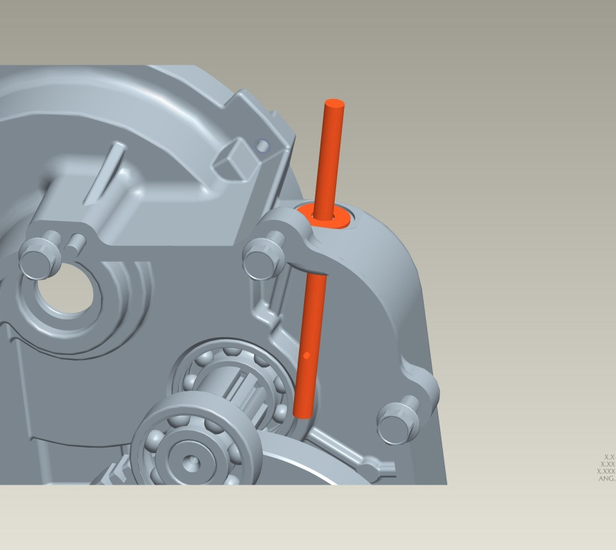
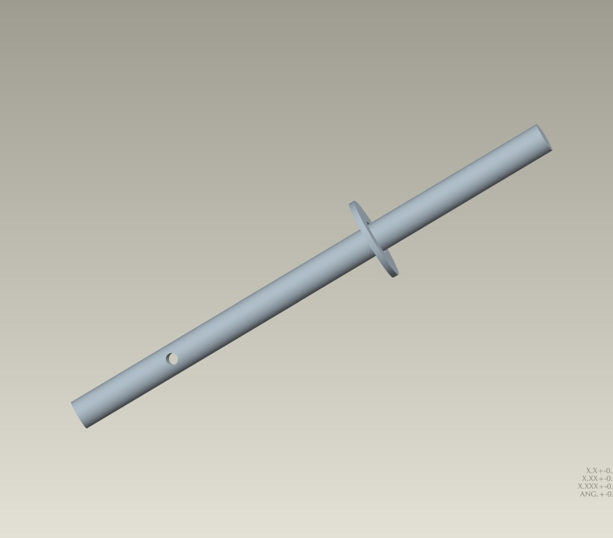
Varilla especial para verificar el nivel de lubricante en los motorreductores.
LA VARILLA NO ES PARTE DEL MOTORREDUCTOR.
Abrir el tapón de llenado e insertar la varilla para comprobar el nivel de aceite:
  Bajo nivel de lubricante si la varilla no se mancha de aceite (rellenar).
  Alto nivel de lubricante si el aceite marca por encima de la marca de la varilla.
18 |1 de mayo de 2022 | Valmont Irrigation

Slide 19
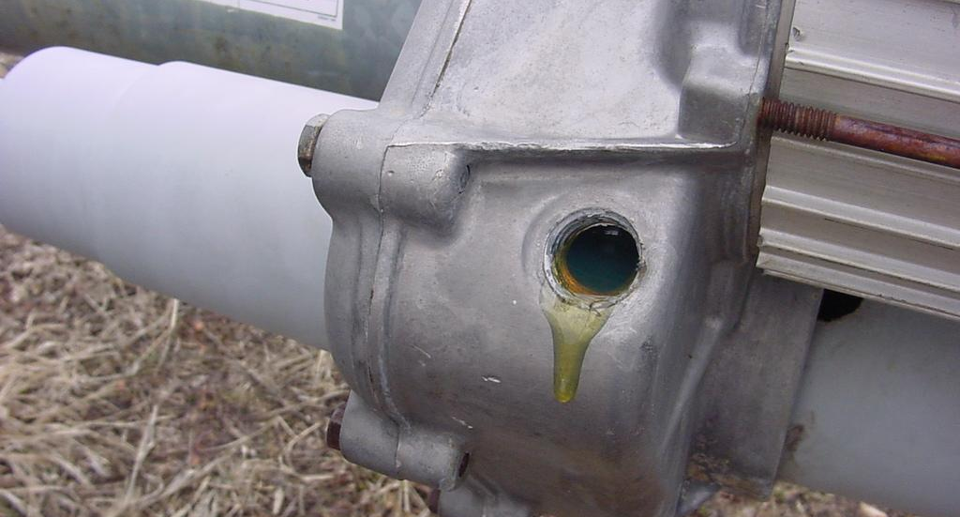
19 |1 de mayo de 2022 | Valmont Irrigation

Slide 20
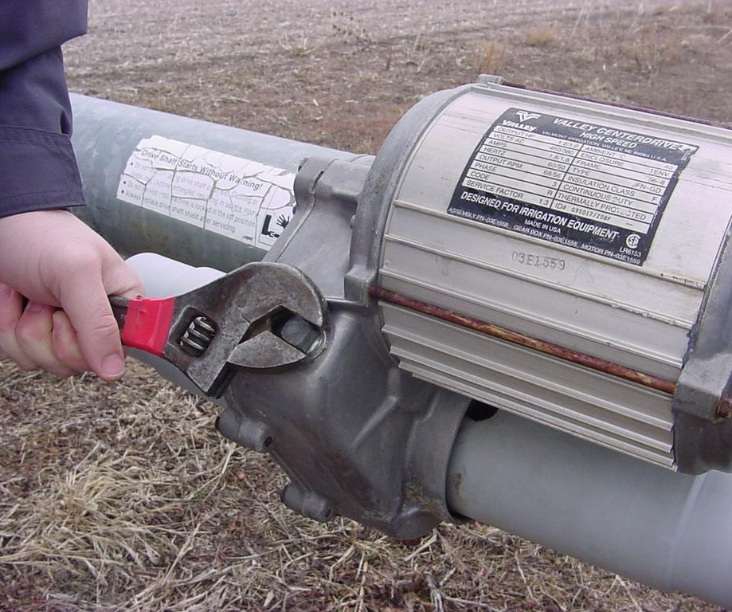
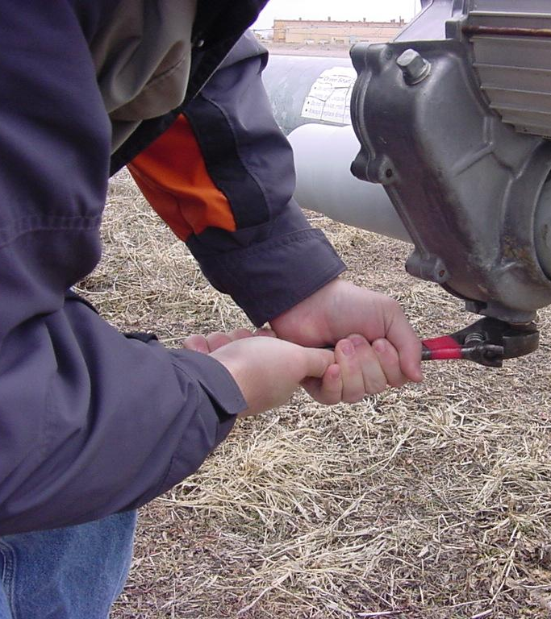
REALIZAR EL AJUSTE AL TAPON DE LLENADO Y AL TAPON DE DRENADO
20 |1 de mayo de 2022 | Valmont Irrigation

Slide 21
Motorreductor vertical
Cambiar el aceite a las 3000 h.
Llene la caja de engranajes hasta una distancia de 12,7 mm por debajo del agujero de llenado con lubricante.
NUNCA LLENAR HASTA EL BORDE.
Un llenado excesivo, provoca que el aceite al aumentar de volumen rompa los retenes y las juntas.
Aceite
Aceite
48 mm
12.7 mm
Nuevo nivel de lubricante en motor vertical
21 |1 de mayo de 2022 | Valmont Irrigation

Slide 22
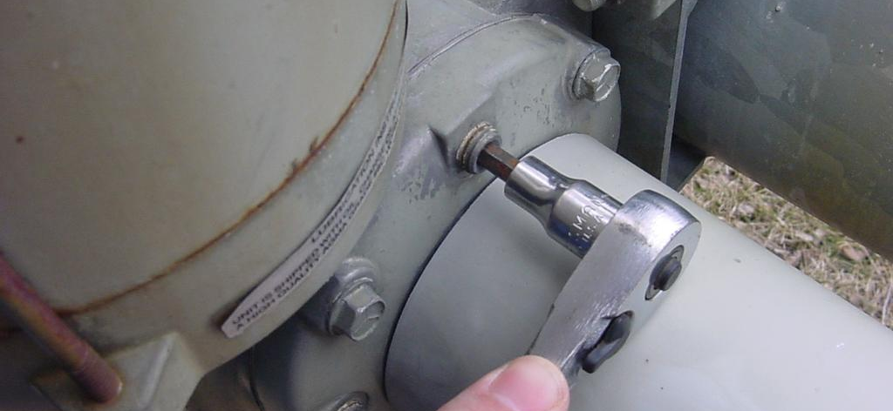
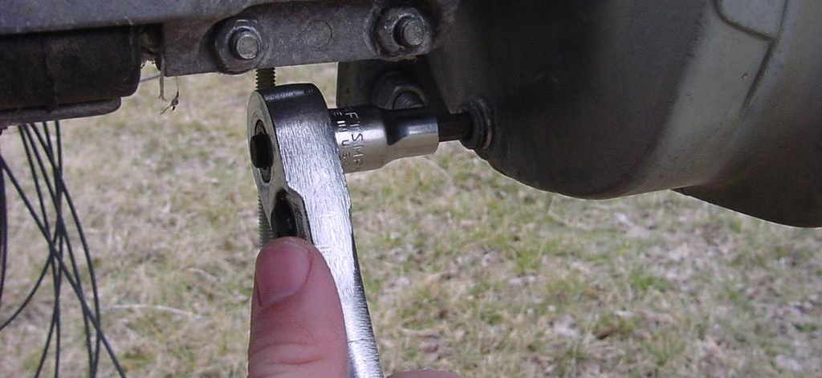
REALIZAR EL AJUSTE DEL TAPON DE LLENADO Y EL AJUSTE DEL TAPON DE PURGA.
22 |1 de mayo de 2022 | Valmont Irrigation

Slide 23
Dar ajuste a las tuercas de las ruedas
Dar apriete las tuercas cada campaña.
Comprobar el ajuste antes de que comience la campaña.
Ajuste a 160 libras con un torquímetro.
23 |1 de mayo de 2022 | Valmont Irrigation

Slide 24
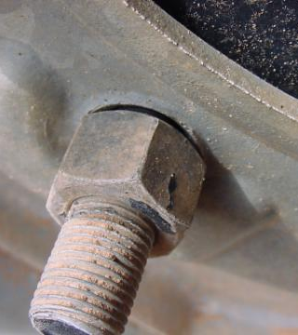
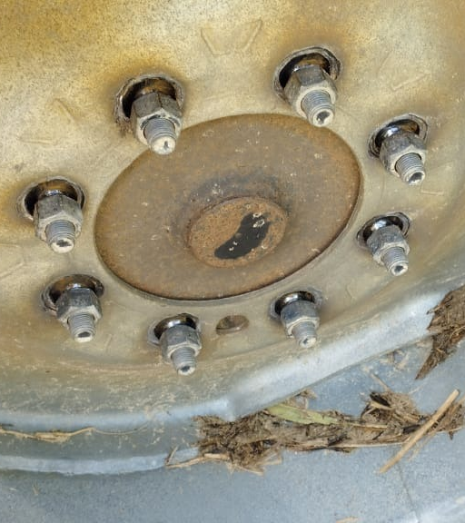
Asegúrese que la tuercas estén bien ajustadas.
24 |1 de mayo de 2022 | Valmont Irrigation

Slide 25
Presión de neumaticos
Trabajar con unos neumaticos con baja presion daña el tren de transmision y los neumaticos.
Compruebe la presion varias veces al año.
En la rueda se encuentra una pegatina que indica la presion de trabajo del neumatico.
25 |1 de mayo de 2022 | Valmont Irrigation

Slide 26
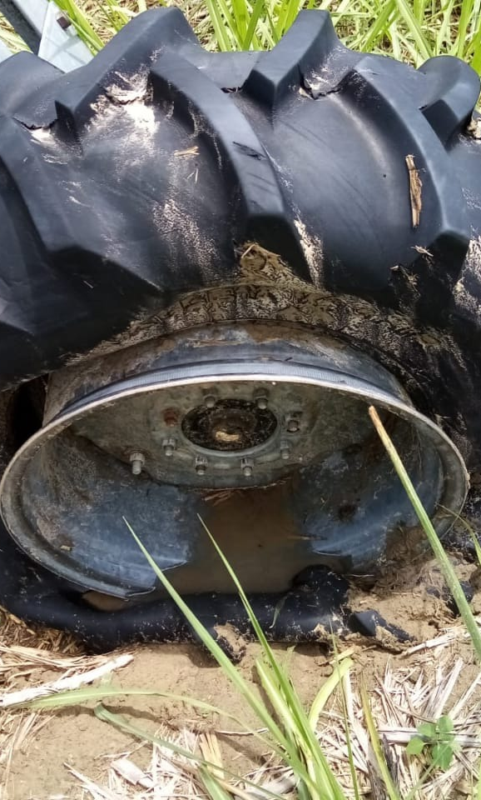
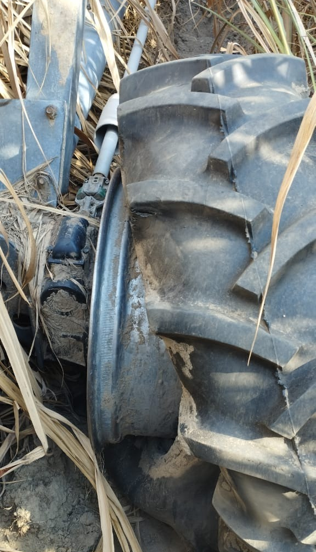
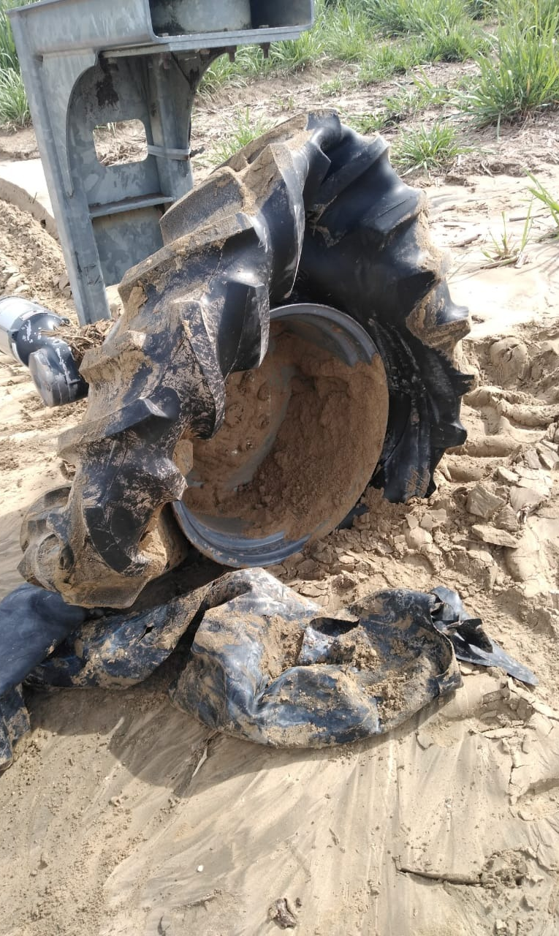
26 |1 de mayo de 2022 | Valmont Irrigation

Slide 27
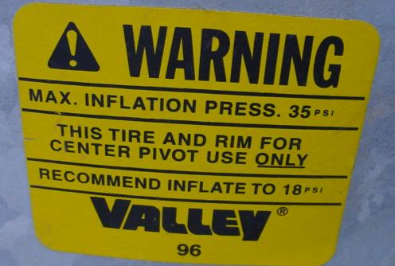
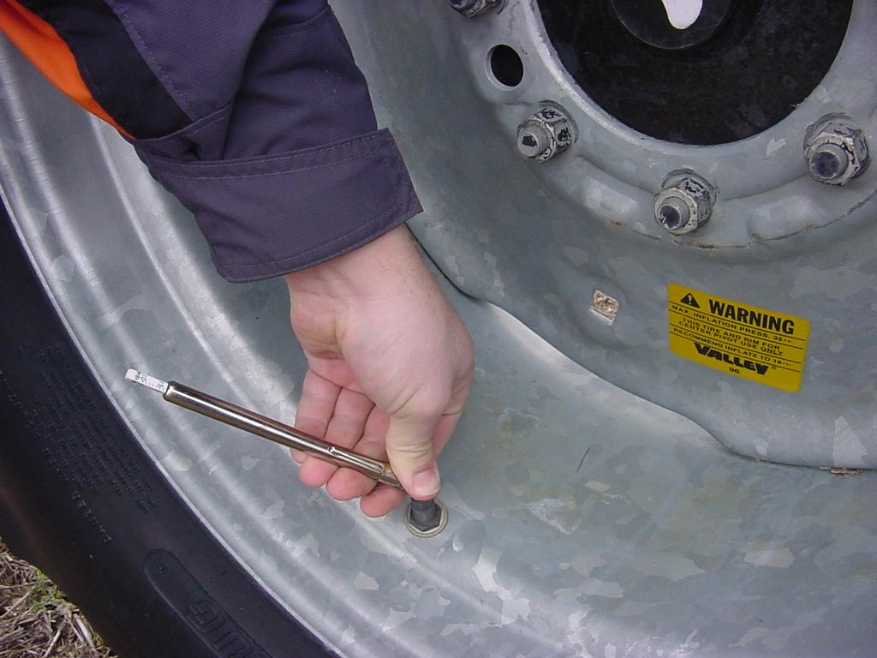
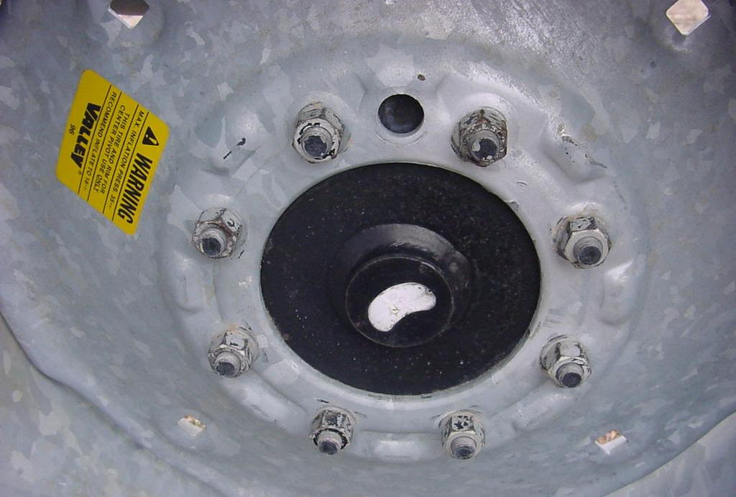
27 |1 de mayo de 2022 | Valmont Irrigation

Slide 28
Inspeccionar las mangueras flexibles
Inspeccionar las mangueras flexibles anualmente y reemplacelas si es necesario.
Ajustar la abrazaderas de la uniones flexible.
El cable de tierra tiene que estar instalado entre las torres
1.-Manguera flexible
2.-Abrazadera de la manguera
3.-Cable de conexión a tierra
28 |1 de mayo de 2022 | Valmont Irrigation

Slide 29
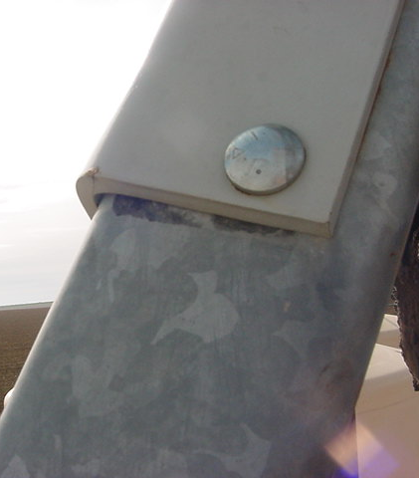
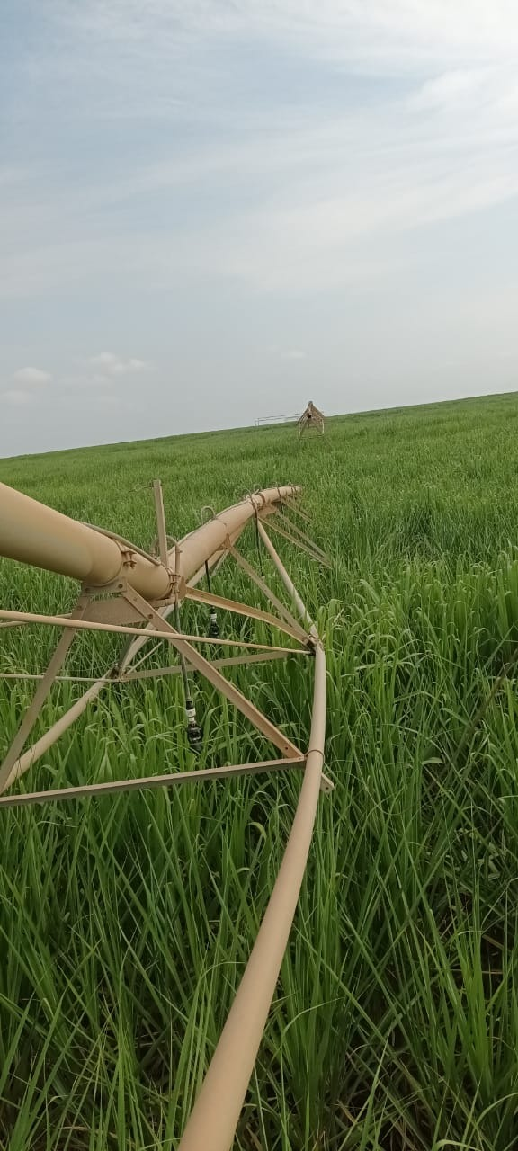
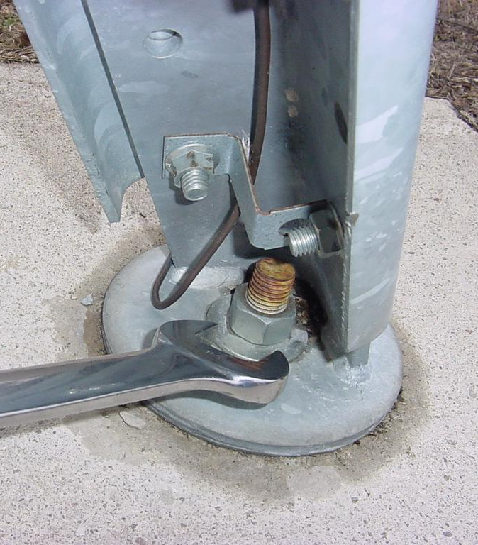
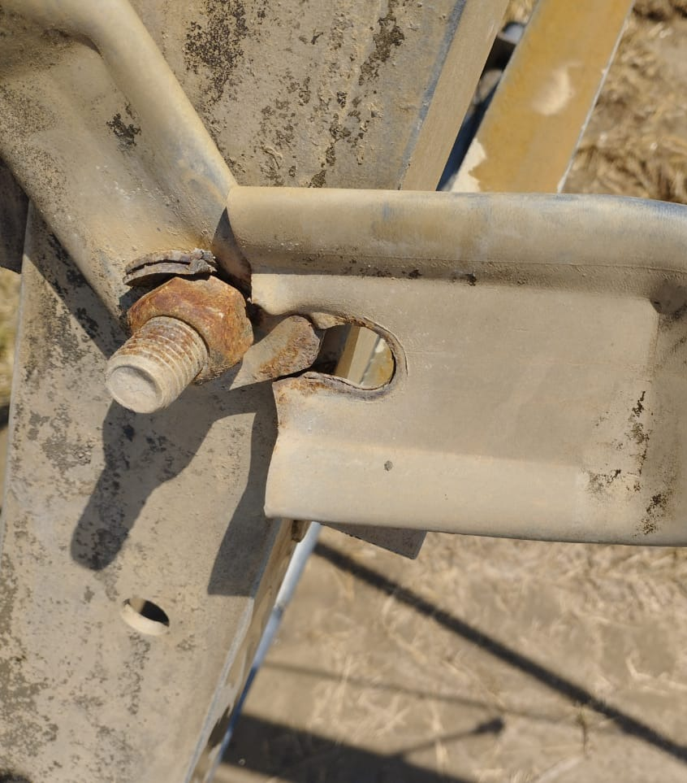
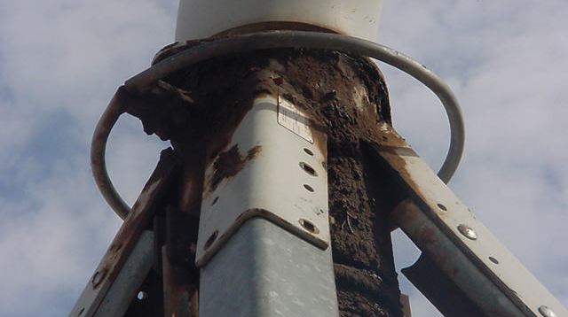
Verificar tuercas y pernos de la estructura del centro pivote y de los tramos para evitar daños estructurales.
29 |1 de mayo de 2022 | Valmont Irrigation

Slide 30
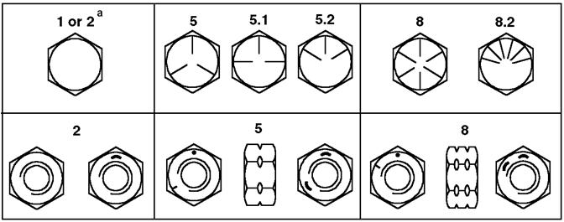
Torque de pernos y tuercas según su grado
30 |1 de mayo de 2022 | Valmont Irrigation

Slide 31
Lubricancion de codo giratorio
Engrase a menudo la codo con grasa de litio resistente al agua
La grasa tiene que rebosar para asegurarse que toda la superficie interna esta correctamente engrasada.
31 |1 de mayo de 2022 | Valmont Irrigation

Slide 32
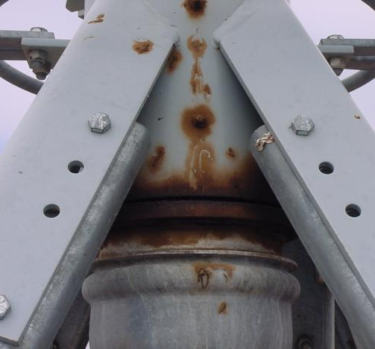
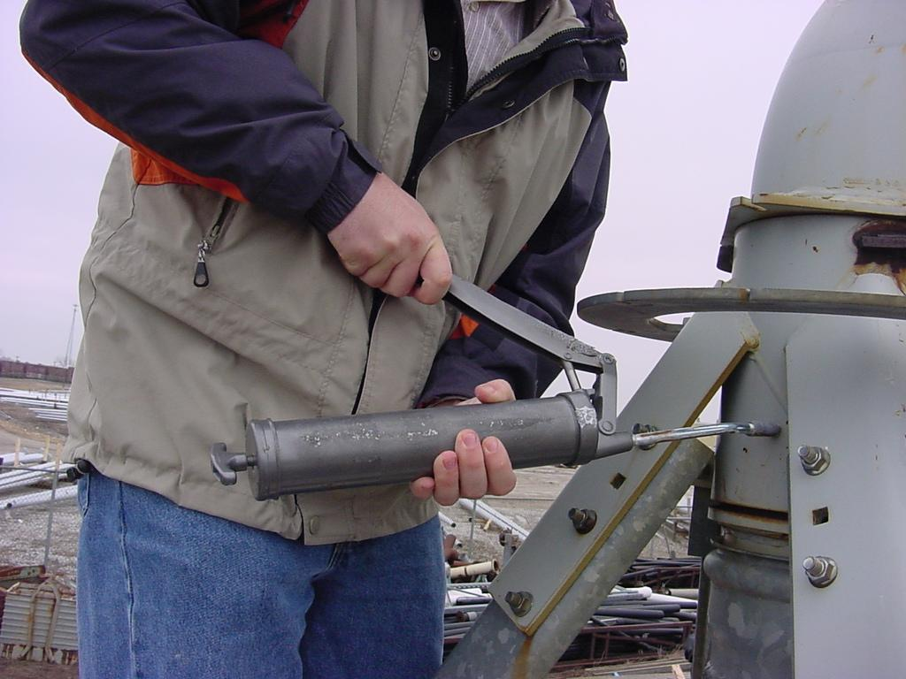
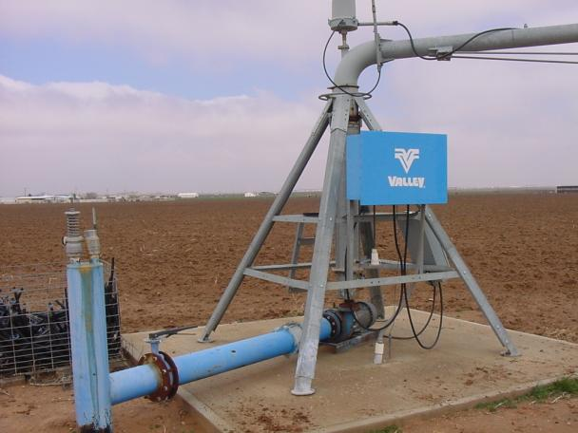
Puntos de engrase
32 |1 de mayo de 2022 | Valmont Irrigation

Slide 33
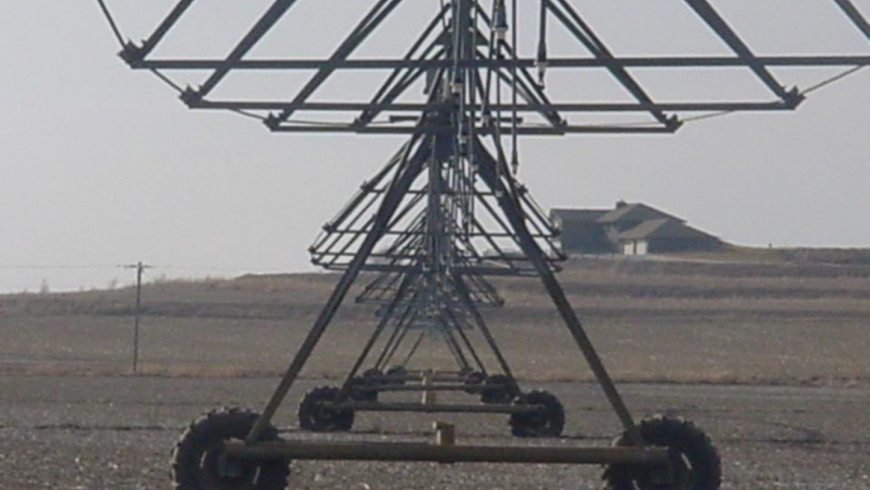
Alineamiento del pivote
33 |1 de mayo de 2022 | Valmont Irrigation

Slide 34

No obstante la alineación de la maquina debe ser revisada anualmente.
El ajuste de la maquina solo puede realizarse por un distribuidor valley
Una modificación en la alineación de la maquina puede significar algun problema que debe ser evaluado.
Una maquina desalineada nunca es aceptable y puede ocasionar graves daños estruturales.
NO ALINEAR LA MAQUINA MIENTRAS EXISTAN RODERAS
34 |1 de mayo de 2022 | Valmont Irrigation

Slide 35


35 |1 de mayo de 2022 | Valmont Irrigation

Slide 36
Limpieza de la tubería
Retire los drenajes de cada torre, la trampa de arena de la ultima torre.
Meta agua en la maquina y dejela que coja presion para que se lave toda la tuberia.
Vuelva a instalar los drenajes
36 |1 de mayo de 2022 | Valmont Irrigation

Slide 37





37 |1 de mayo de 2022 | Valmont Irrigation

Slide 38

Limpie la trampa de arena periodicamente
38 |1 de mayo de 2022 | Valmont Irrigation

Slide 39

Manguera de pistola final
Si la maquina esta equipada con un cañon final y rebombeo asegurarse que la manguera esta correcta.
Quitar los tapones de drenaje y lavar la manguera.
39 |1 de mayo de 2022 | Valmont Irrigation

Slide 40
Filtro de la pistola final
Limpie el filtro de la pistola final una vez al año o cuando sea necesario en función de la calidad del agua.
40 |1 de mayo de 2022 | Valmont Irrigation

Slide 41


41 |1 de mayo de 2022 | Valmont Irrigation

Slide 42
Mantenimiento puesta a tierra
Revisar los conductores eléctricos y puesta a tierra de pivote.
Solo un técnico calificado del distribuidos Valley puede llevar acabo este procedimiento.
42 |1 de mayo de 2022 | Valmont Irrigation

Slide 43




Verificar el puesta a tierra y conexión del cable
43 |1 de mayo de 2022 | Valmont Irrigation

Slide 44




Evitar realizar malas conexiones y procesos inadecuados al realizar un puesta a tierra.
44 |1 de mayo de 2022 | Valmont Irrigation

Slide 45

El telurómetro
Con este equipo podremos realizar la mediciones correctas para el pozo a tierra.
Esta operación debe de ser realizada por personal técnico capacitado en el área y certificado para poder realizar este tipo de trabajos.
Las mediciones se realizan teniendo en cuenta las normas que inpleque el país.
45 |1 de mayo de 2022 | Valmont Irrigation

Slide 46


Mantenimiento eléctrico en el pivote
46 |1 de mayo de 2022 | Valmont Irrigation

Slide 47


Acción a realiza en mantenimiento eléctrico
Realizar el ajuste de tornillos.
Limpiar las cajas electricas de cada tramo , del tablero central y collector.
Revisar que los cable a tierras esten conectados a la cubierta del conductor.
Revisar que los cables que van al motor no esten sueltos.
Revisar el estado de contactores, micro inteructores, llaves de pasos, pulsadores, tarjetas electronicas, llaves termicas, transformadores, relay, motores, fusibles.
Usar limpia contactos para los componentes y electronicos.
47 |1 de mayo de 2022 | Valmont Irrigation

Slide 48

Inspeccionar y revisar periódicamente
Circuito de seguridad
Verificar el estado de los cables y conexiones del circuito de seguridad.
Probar el funcionamiento de los micro interruptores de seguridad
Probar el funcionamiento del relé temporizador.
Pruebe el funcionamiento del interruptor de encendido/apagado (interruptor de la caja eléctrica).
48 |1 de mayo de 2022 | Valmont Irrigation

Slide 49



Inspeccionar y revisar periódicamente
Sellos de Panel y Cajas Eléctricas
Verifique las gomas de sellado.
Verificar la presencia de prensaestopas y su correcta fijación.
Compruebe si hay daños que impidan el correcto sellado del panel y las cajas eléctricas.
49 |1 de mayo de 2022 | Valmont Irrigation

Slide 50

Inspeccionar y revisar periódicamente
Cables electricos
Comprobar el aislamiento de los cables eléctricos.
Inspeccionar el correcto apriete de las abrazaderas del cable aéreo y de los cables de los motorreductores.
Compruebe si algo podría estar dañando en el cable.
Comprobar si están correctamente instalados en los terminales y si está correctamente fijado por prensaestopas.
50 |1 de mayo de 2022 | Valmont Irrigation

Slide 51

Inspeccionar y revisar periódicamente
Contactores de unidad de motor
Compruebe si hay algún mal contacto en los terminales y apriete si es necesario.
Si hay ruido anormal cuando se energiza, realice el mantenimiento adecuado (reemplazo de la pieza problemática y/o limpieza).
Verifique el estado de los contactos y reemplácelos cuando sea necesario.
51 |1 de mayo de 2022 | Valmont Irrigation

Slide 52

Inspeccionar y revisar periódicamente
Motorreductor
1. Mida la resistencia entre tres fases (T1 y T2) (T2 y T) y (T1 y T3): debe ser casi igual en las tres lecturas.
2. Mida cada fase al cable a tierra del motor: no debe haber continuidad.
3. Compruebe si hay componentes quemados (bobinados, cables y sobrecarga del clixon).
52 |1 de mayo de 2022 | Valmont Irrigation

Slide 53





Micro interrucror
Se puede utilizar un ohmímetro para comprobar el funcionamiento de este interruptor.
Nota: Los interruptores antiguos pueden ensuciarse y volverse pegajosos; si esto ocurre, reemplace el interruptor.
Inspeccionar y revisar periódicamente
53 |1 de mayo de 2022 | Valmont Irrigation

Slide 54


Inspeccionar y revisar periódicamente
Paso 1. Compruebe el tiempo de sobrerriego para
asegurarse de que no esté activado (debe haber continuidad entre los
terminales 6 y 7).
Paso 2. Compruebe la resistencia de los motores del temporizador de
sobrerriego* (quite el neutro del número 2). 825 ohms.
Paso 3. Compruebe la resistencia de la bobina del embrague del motor del
temporizador de sobrerriego (quite el neutro del número 2). 465 ohms.
Paso 4. El temporizador de sobrerriego puede derivarse mediante un cable
puente entre 6 y 7.
NOTA: Esto deriva el circuito de seguridad a través del temporizador de
sobrerriego. Si la última torre se detiene, se quedará en su lugar y regará
hasta que alguien apague el pivot.
54 |1 de mayo de 2022 | Valmont Irrigation

Slide 55


Revisar las conexiones de tierra entre los tramos, para tener habilitado la opcion de robo de cable.
55 |1 de mayo de 2022 | Valmont Irrigation

Slide 56

Mantenimiento regular
El tiempo, la humedad, las vibraciones, la suciedad, la temperatura y el propio funcionamiento de la maquina contribuye a envejecer las maquinas de riego.
Un sencillo plan de mantenimiento puede reducir los efectos de estos factores prolongando la vida de la maquina.
Establecer un programa de mantenimiento con el cliente, nos asegura:
    Que nuestros sistemas serán mas duraderos y fiables.
    Fidelización del cliente.
    Evitar el intrusismo de técnicos no certificados.
    Suministrar materiales originales y con garantía.
56 |1 de mayo de 2022 | Valmont Irrigation

Slide 57

Un poco de mantenimiento preventivo ahora , le ayudará a reducir el tiempo de inactividad cuando el riego es fundamental !

